Slide 1
Management großer Softwareprojekte
- Auswertung der Fragebögen -
Prof. Dr. Holger Schlingloff
Humboldt-Universität zu Berlin, Institut für Informatik
Fraunhofer Institut für Rechnerarchitektur und Softwaretechnik FIRST

Slide 2
Fragen zum Stoff
Fragenkatalog:
Auswahl des Stoffes (Gesamtmenge)
Schwierigkeitsgrad des Stoffes
Eigene Vorkenntnisse
Relevanz des Stoffes für meine Interessen
Strukturierung des Stoffes
Ausführlichkeit der Präsentation
Breite / Informelle Ausführungen
Tiefe / Formaler Anteil am Inhalt
Anteil Beispiele aus der Praxis
Verwendung von Werkzeugen während der Vorlesung
Verwendung von Overhead
Erkennbarkeit der Folien
Grafische Anteile auf den Folien
Tempo / Verbale Erläuterung des Stoffes
Interaktive Bestandteile (Planspiele)
Möglichkeit zu Zwischenfragen und Diskussion
Anteil Übungsaufgaben in der Vorlesung
Schwierigkeitsgrad der Aufgaben
Menge der Hausaufgaben
Menge der Literaturhinweise
Numerische Skala:
1=viel zu niedrig, 2: etwas zu niedrig, 3: genau richtig, 4: etwas zu hoch, 5: viel zu hoch
Fragen zum Inhalt
Fragen zur Präsentation
Fragen zu den Aufgaben

Slide 3
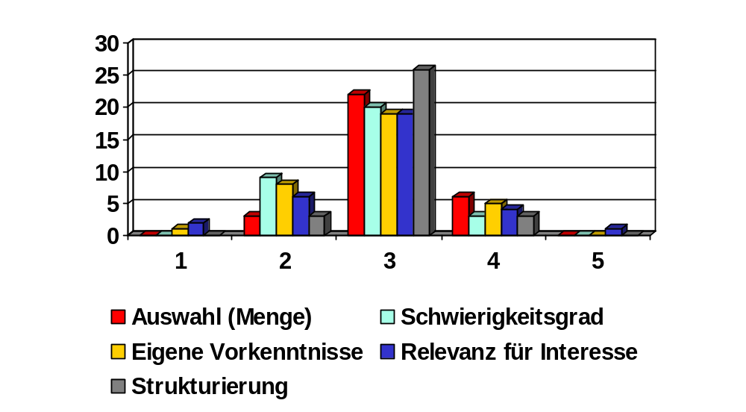
Fragen zum Stoff

Slide 4
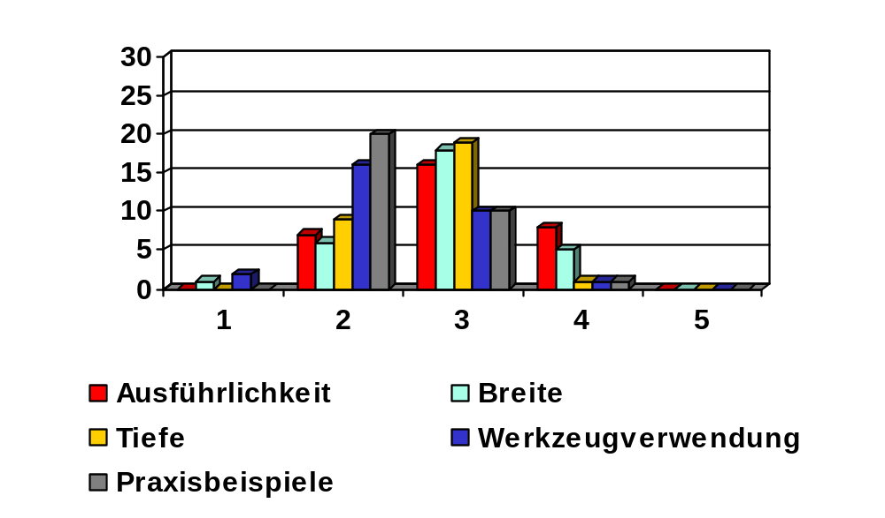
Fragen zum Inhalt

Slide 5
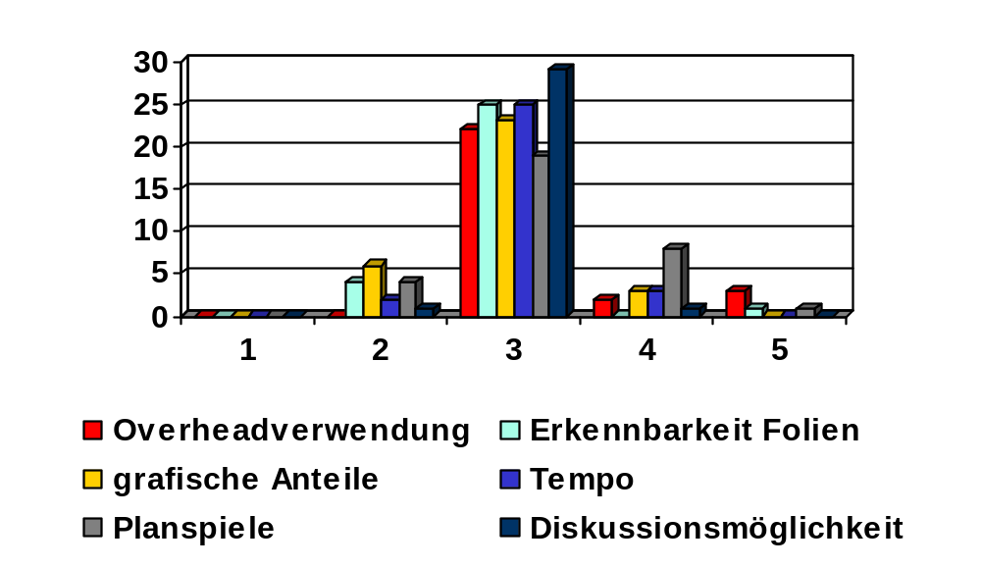
Fragen zur Präsentation

Slide 6
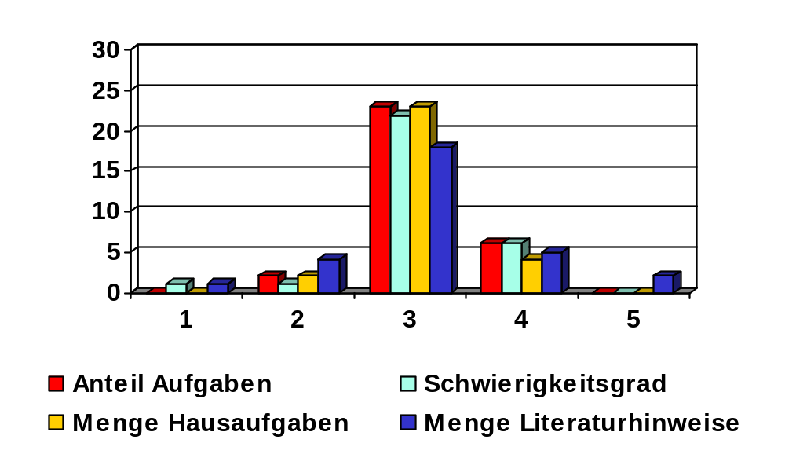
Fragen zu den Aufgaben

Slide 7
Gesamtqualität und Bemerkungen
sehr gut, gut, 2, 3, gut strukturierte Vorlesung, bei der man bereut wenn man eine verpasst, 3, 3, gut, 3, 3, 2, sehr interessant, viel Neues erfahren, sehr gut, sehr guter Gesamteindruck, verständlich, gute Präsentation, gefällt mir gut, gut, interessant, 3, weiter so, gefällt mir sehr gut, im Großen und Ganzen bräuchte nichts verändert werden, gute Vorlesung, sehr detailliert, manchmal etwas zu langatmig, sehr gut, 3,3, bin zufrieden, manchmal leidet das Tempo unter der Existenz von Folien, 2.75, sehr gut, gut, 2, 3, eine der didaktisch besten Veranstaltungen die ich bisher hatte, sehr gut
wichtigste Literaturhinweise herausarbeiten, kurze Pause ist gut, evtl. fakultative Übung separat, hätte gerne mehr zu sozialen Problemen bei PM, Praxisrelevanz der theoretischen Modelle, mehr Bemerkungen zu den Stichpunkten der Folien, öfter auch ein Hinweis in welchen Phasen des Projektes geplant wird, extra Übung in der ein Projekt „durchgeplant“ wird, es wäre günstig wenn man den Inhalt der Folien vor sich hätte, für die Lösung der Aufgaben wäre es dienlich wenn die benötigten Kenntnisse dargestellt werden, schöne Weihnachten!

Slide 8
Kommentar
Ich bedanke mich für die Blumen und werde mich bemühen, dem Lob weiterhin gerecht zu werden. Eigentlich gibt es nur bei „Werkzeugverwendung“ und „Praxisbeispiele“ (und evtl. „Tiefe“) einen eindeutigen Wunsch nach mehr, dem ich gerne gerecht werde.
Leider können aus Personalgründen keine Übungen zu der Vorlesung angeboten werden. Die Folien entstehen immer erst kurz vor der Vorlesung (manchmal sogar während der Vorlesung!), so dass ich sie nicht vorher ins Netz stellen kann. Es gibt leider (noch) kein Buch, welches den gesamten Vorlesungsstoff enthält; zur empfohlenen Literatur siehe die Folien der ersten Doppelstunde.
Holger Schlingloff

